Slide 1
PROYECTO ECOMMIFY · OLIST · UNIDAD 6 — ENTREGA FINAL
Arquitectura híbrida de datos
para e-commerce a escala
PostgreSQL/PostGIS como fuente de verdad transaccional + MongoDB Atlas como capa documental derivada
Grupo 01 · Equipo E16 | Jorge Andrés Ayala · Pablo Andrés Melo · Camilo Andrés Padilla
github.com/capadil/Ecommify_Olist

Slide 2
01 · CONTEXTO
El problema de negocio
Dos cargas de trabajo en tensión
Objetivos del proyecto
— OLTP transaccional: órdenes, pagos e inventario exigen consistencia fuerte, integridad referencial y trazabilidad. Tolerancia cero a registros huérfanos.
— OLAP / lectura: catálogo de baja latencia, perfiles enriquecidos, dashboards y reseñas toleran cierto desfase temporal.
— Datos mixtos: relaciones claras, pero también texto libre, atributos flexibles, coordenadas y agregados.
— Diseñar una arquitectura híbrida justificada por requisitos.
— Optimizar consultas con índices, particionamiento y agregaciones.
— Evaluar rendimiento con evidencia empírica antes/después.
— Comparar PostgreSQL vs MongoDB para el caso real.
— Documentar decisiones bajo el Teorema CAP.
Una sola tecnología no resuelve ambos mundos de forma igualmente eficiente.

Slide 3
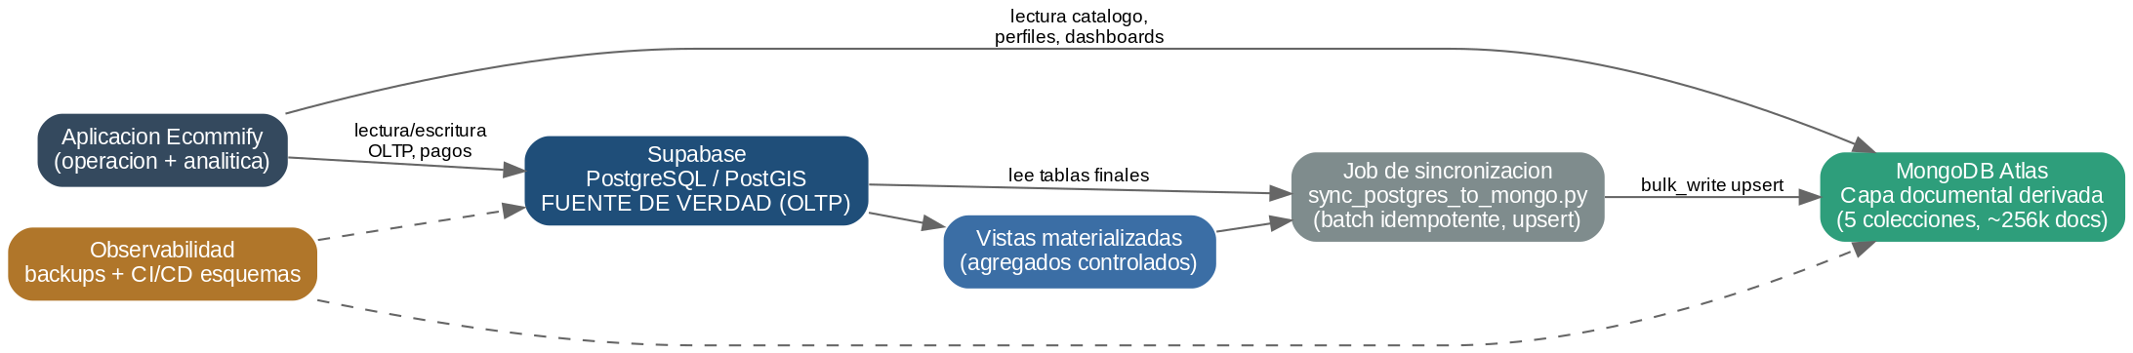
02 · ARQUITECTURA
Arquitectura híbrida implementada
Supabase gobierna integridad y operaciones críticas; un job batch idempotente sincroniza hacia Atlas, que sirve lecturas y analítica. Docker queda solo como ambiente de reproducción y pruebas, no como destino productivo.

Slide 4
03 · DECISIONES
¿Qué dato vive en cada motor?
PostgreSQL / PostGIS · Supabase
MongoDB · Atlas
Fuente de verdad — prioridad consistencia
Capa derivada — prioridad disponibilidad
— Órdenes, pagos e ítems (reglas financieras, FK)
— Clientes y productos maestros (integridad)
— Geolocalización con GEOGRAPHY + GiST
— Atributos flexibles con JSONB controlado
— Vistas materializadas para analítica recurrente
— Catálogo enriquecido (producto + categoría + métricas)
— Perfiles de clientes para segmentación/CRM
— Desempeño de vendedores (dashboards)
— Analítica geográfica por estado/ciudad/mes
— Reseñas enriquecidas con contexto de orden

Slide 5
04 · INGENIERÍA
Decisiones técnicas no obvias
Llaves técnicas BIGINT IDENTITY
Particionamiento diferido
Se usaron surrogate keys internas en vez de los IDs de texto de Olist como PK física. Los IDs originales se conservan como TEXT UNIQUE para trazabilidad.
Se documentó el borrador pero NO se activó: PostgreSQL exige incluir la clave de partición en cada índice único, lo que rompería las FK con el volumen actual.
Índice compuesto en review_documents
Especialización por extensión
Usar solo review_id reducía la carga a 994 docs. El índice {review_id, order_id} permitió cargar los 99.224 reales: el modelo se ajustó a los datos.
pg_trgm + GIN para texto aproximado y PostGIS + GiST para geografía: capacidades que evitan duplicar entidades o mover lógica a la aplicación.

Slide 6
05 · TEOREMA CAP
CAP aplicado por módulo
Módulo
Motor
CAP
Decisión / trade-off
Órdenes y pagos
PostgreSQL
No se aceptan pagos ni órdenes inconsistentes. Ante partición, se prioriza consistencia.
CP
Clientes y productos maestros
PostgreSQL
La integridad referencial pesa más que una escritura siempre disponible.
CP
Catálogo enriquecido
MongoDB
Disponibilidad y baja latencia; se acepta consistencia eventual vs PostgreSQL.
AP
Dashboards y geo-analítica
MongoDB
Los agregados pueden estar desfasados hasta el siguiente refresh/sync.
AP
Validación post-sync
MongoDB
Al validar cargas se lee del primary con read concern: majority.
CP temp.

Slide 7
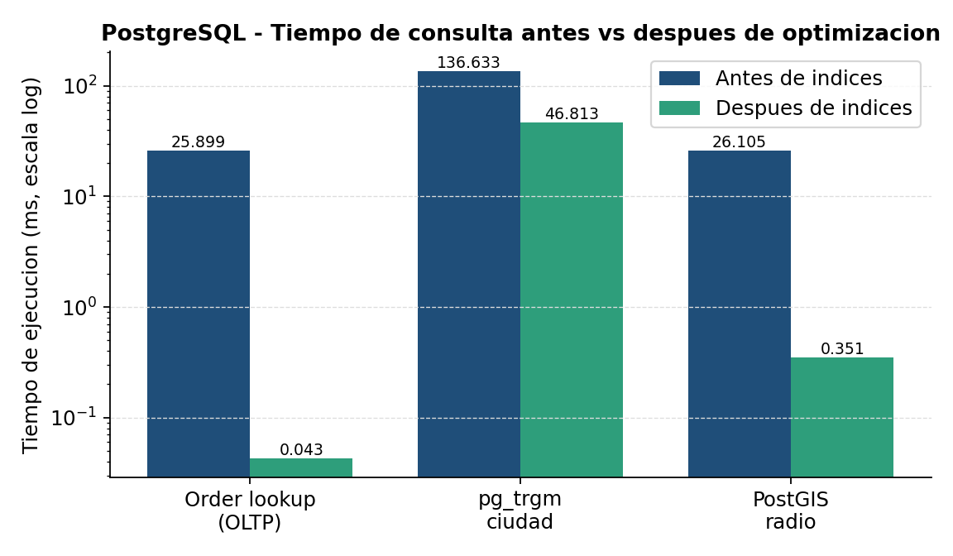
06 · RENDIMIENTO
Optimización en PostgreSQL
-99,83%
Tiempo en búsqueda OLTP por order_id
(25,899 ms → 0,043 ms)
-98,66%
Búsqueda espacial PostGIS por radio
(26,105 ms → 0,351 ms)
0,231 ms
Dashboard de ventas vía
vista materializada (preagregado)

Slide 8
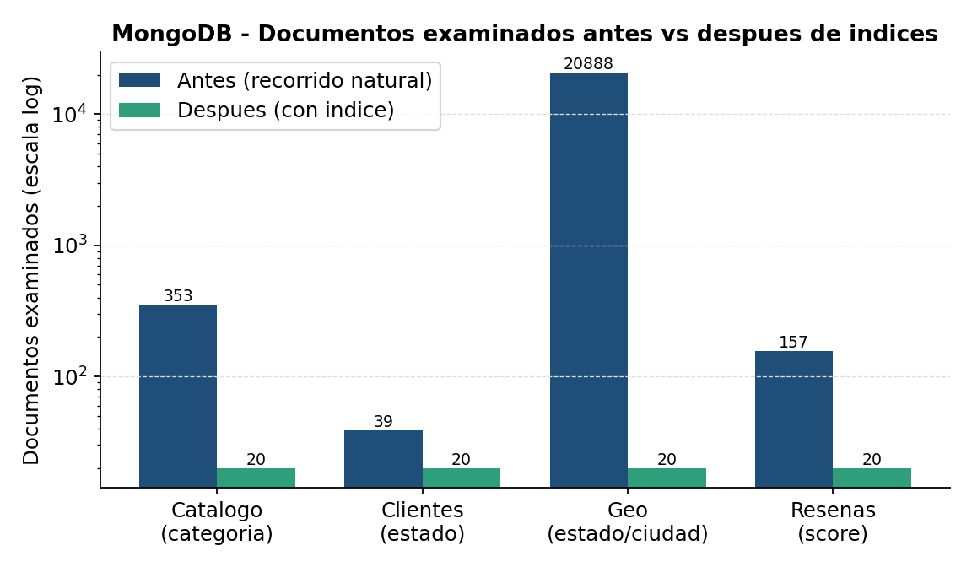
06 · RENDIMIENTO
Optimización en MongoDB
20.888→20
Docs examinados en geo_analytics
con índice {state, city}
-94,33%
Catálogo por categoría
(353 → 20 docs examinados)
La eficiencia aparece cuando el índice coincide con el patrón real de lectura. En tiempos de 0 ms, la métrica útil es el número de documentos examinados.

Slide 9
07 · COMPARATIVA
PostgreSQL vs MongoDB — ganador por aspecto
Aspecto evaluado
Ganador
Evidencia
Consultas transaccionales puntuales
order_id optimizado a 0,043 ms con FK
PostgreSQL
Integridad financiera
Secuencia, valores y restricciones en pagos
PostgreSQL
Búsqueda espacial
PostGIS + GiST resolvió radio en 0,351 ms
PostgreSQL
Catálogo enriquecido de lectura
Documento evita joins; 20 docs con índice
MongoDB
Flexibilidad de documentos
Estructuras anidadas y proyecciones evolutivas
MongoDB
Dashboards derivados
MV en Postgres + documentos agregados en Atlas
Empate

Slide 10
08 · ESCENARIOS
Trade-offs C vs A en producción
Pico de ventas
Auditoría financiera
Cierre de mes
Campaña de descuentos
Corte contable
Reporting analítico
A en lectura / C en escritura
Consistencia estricta
Disponibilidad (tolera desfase)
Catálogo y dashboards desde secundarios (maxStaleness 90s) + cache; pagos y órdenes siempre consistentes en el primary.
Lectura desde primary con SERIALIZABLE; se bloquea MongoDB para cifras contables y se congela la ventana de sync.
Refresh de vistas y sync fuera de hora pico; dashboards desde Atlas sin impactar el OLTP.
Regla transversal: toda cifra con valor legal o financiero se resuelve en PostgreSQL con consistencia fuerte.

Slide 11
09 · APRENDIZAJES
Lecciones aprendidas
1
Una fuente de verdad clara
evita conflictos entre PostgreSQL y MongoDB en la arquitectura híbrida.
2
Documentos derivados reconstruibles
si MongoDB falla o cambia el modelo, se regenera desde PostgreSQL.
3
Las llaves únicas se validan con datos reales
review_documents demostró que un supuesto de unicidad puede ser falso.
4
Los índices responden al patrón de consulta
ambos motores mejoraron cuando el índice coincidió con el filtro real.
5
Free tier valida, no concluye capacidad
los tiempos cloud dependen de red y recursos compartidos.

Slide 12
10 · ESTRATEGIA
Recomendaciones para crecer 10x
Escalamiento
Free tier → producción
Supabase a plan productivo (PITR, réplicas de lectura). Atlas a cluster dedicado; sharding en product_catalog si las métricas lo justifican.
Ambientes dev/staging/prod, backups, secretos gestionados y migraciones reversibles. ~210 MB → ~2,1 GB al multiplicar por 10.
Tecnologías complementarias
Sincronización y CI/CD
Redis (cache de catálogo y dashboards), OpenSearch/Atlas Search (texto), Prometheus/Grafana (observabilidad).
De batch a incremental por updated_at / outbox / CDC. Migraciones SQL versionadas, probadas en Docker antes de cloud, con rollback.

Slide 13
11 · CONCLUSIONES
Conclusiones
Objetivos cumplidos
9 tablas · 210 MB
— Arquitectura híbrida diseñada, implementada y validada en cloud.
— PostgreSQL/PostGIS confirmado como núcleo transaccional y espacial.
— MongoDB Atlas confirmado como capa documental derivada y reconstruible.
— Optimizaciones guiadas por patrones reales de consulta, con evidencia cuantitativa.
— Selección tecnológica por módulo justificada bajo el Teorema CAP.
Núcleo relacional en Supabase
~256k docs
Capa documental en Atlas, 0 fallos
-99,83% / -99,90%
Tiempo OLTP / docs geo examinados
Próximo paso: pruebas formales de carga
y sincronización incremental.

Slide 14
Gracias
Proyecto Ecommify · Arquitectura híbrida PostgreSQL + MongoDB
Grupo 01 · Equipo E16 | github.com/capadil/Ecommify_Olist

